Slide 1
মাল্টিমিডিয়া ক্লাসে সবাইকে স্বাগতম

Slide 2
আলিম ১ম বর্ষ
বিষয় : ফিক্বহ ২য়পত্র
কিতাবের নাম : সিরাজী।

Slide 3
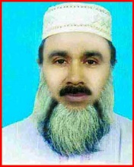
শিক্ষক পরিচিতি
মোবাশ্বির আহমদ
অধ্যক্ষ
বিএসডি বালিকা আলিম মাদরাসা
বানিয়াচং,হবিগঞ্জ।

Slide 4
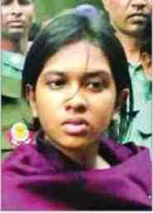
ছবিগেুলো দেখে কিছু বলো
হত্যাকান্ডের
শিকার মা বাব
ঐশী

Slide 5
আজকের পাঠ
فى الموانع
পরিচ্ছেদ : ‘মাওয়ানে‘‘

Slide 6
শিখন ফল
পাঠ শেষে শিক্ষার্থীরা-
১। কি কি কারণে ওয়ারিশগণ বঞ্চিত হয় জানতে পারবে।
২। ওয়ারিশের শ্রেনি বিভাগ জানতে পারবে।
৩। মাওয়ানে‘ এর সংজ্ঞা জানতে পারবে।

Slide 7
এর শাব্দিক অর্থ
موانع

Slide 8
المعنى اصطلاحا পারিভাষিক অর্থ :
ইলমে ফারাইজের পরিভাষায় ওয়ারিশ হওয়া সত্বেও যে সকল কারণে একজন ওয়ারিশ উত্তরাধিকার সত্ব পাওয়া তেকে বঞ্চিত হয় তাকে মাওয়ানে‘ বলে।

Slide 9
বঞ্চিত হওয়ার কারণসমূহ
১। الرقদাসত্ব : দাসত্ব পূর্ণাঙ্গ হউক বা আংশিক। উল্লেখিত কারণে সে উত্তরাধিকার পাওয়া থেকে বঞ্চিত হবে।
২। القتل হত্যাকান্ড: যে হত্যার জন্য কিসাস ও কাফফার ওয়াজিব হয়
৪। الاختلاف الدىنধর্ম ভিন্ন হওয়া।
৩। الاختلاف الدارىن দেশ ভিন্ন হওয়া।

Slide 10
দলগত কাজ

Slide 11
মূল্যায়ণ

Slide 12
বাড়ির কাজ
ما هى الموانع لغة و اصطلاحا- بين باالتفصيل

Slide 13
সবাইকে ধন্যবাদ
আসসালামু আলাইকুম

